Slide 1
初识物联网造物神器---wu-link

Slide 2
01
PART 01
课程思路

Slide 3
01.
课程思路
物联网造物是什么？
1、初识硬件wu-link
物联网应用
Wu-link硬件初识

Slide 4
01.
课程思路
Wu-link配置---APP配置
Wu-link工作状态和操作方式
Wu-link初试
进入在线编程网站
编译和下载程序
在线修改程序
拓展与思考

Slide 5
02
PART 02
初识硬件wu-link

Slide 6
02.
物联网造物是什么？
物联网就是物物相连的互联网。
英文名称是：Internet of things，英文缩写是“IoT”。
物联网的核心和基础仍然是互联网，但在互联网的基础上扩展和延伸到了任何物品，在物品与物品之间通讯和信息交换。
物联网是继计算机、互联网之后信息技术领域的第三次重大变革。
造物，是指自己动手制作物品。作为一名“创客”，就是努力要将自己的创意通过“造物”变成现实，变成看得见、摸 得着的物品。
物联网造物，是指基于物联网技术的造物，所创造的物品能够通过互联网实现物物相连。

Slide 7
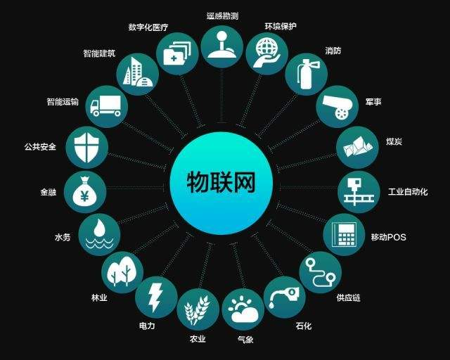
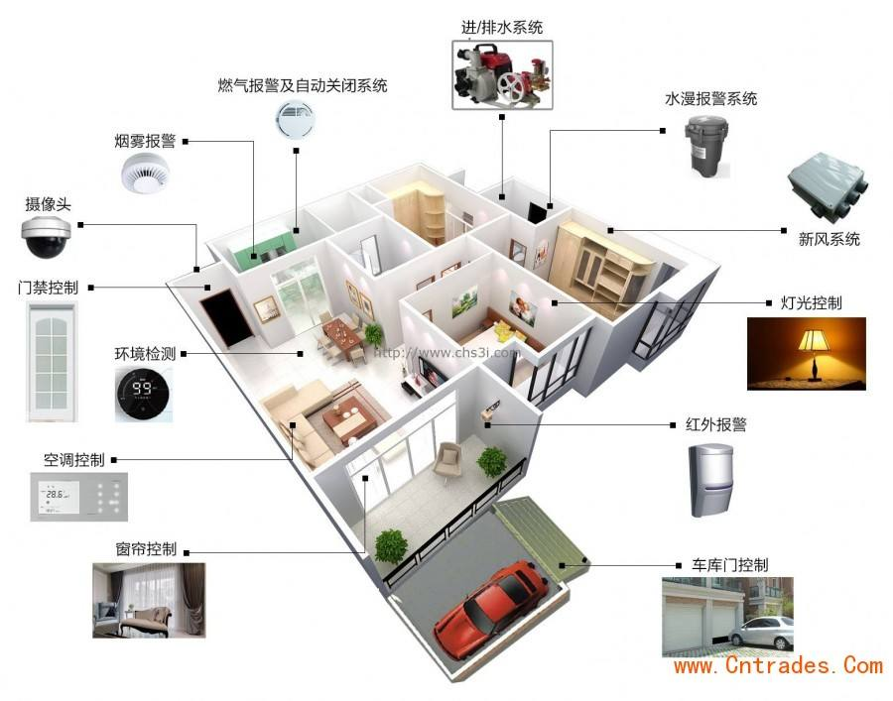
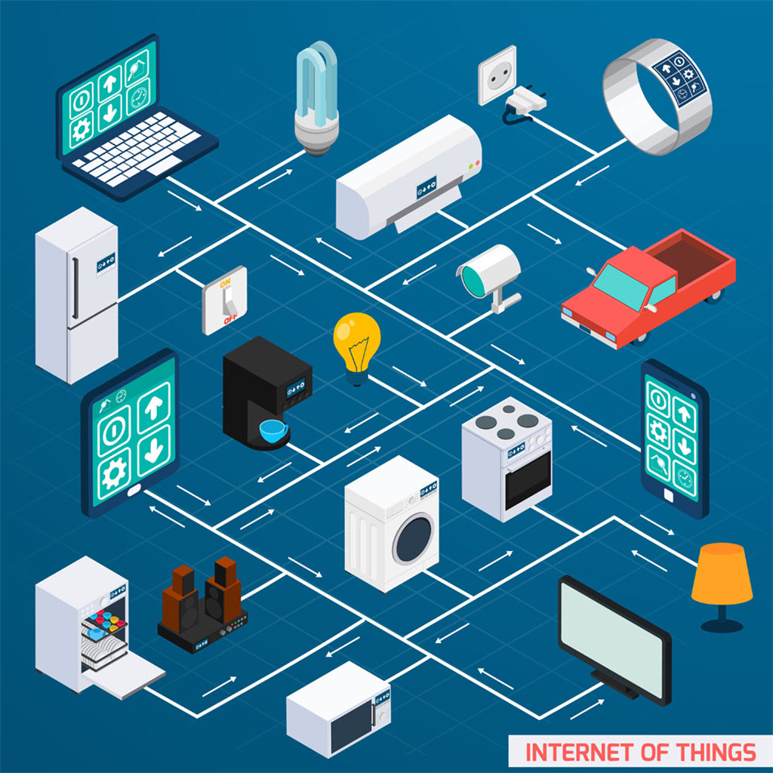
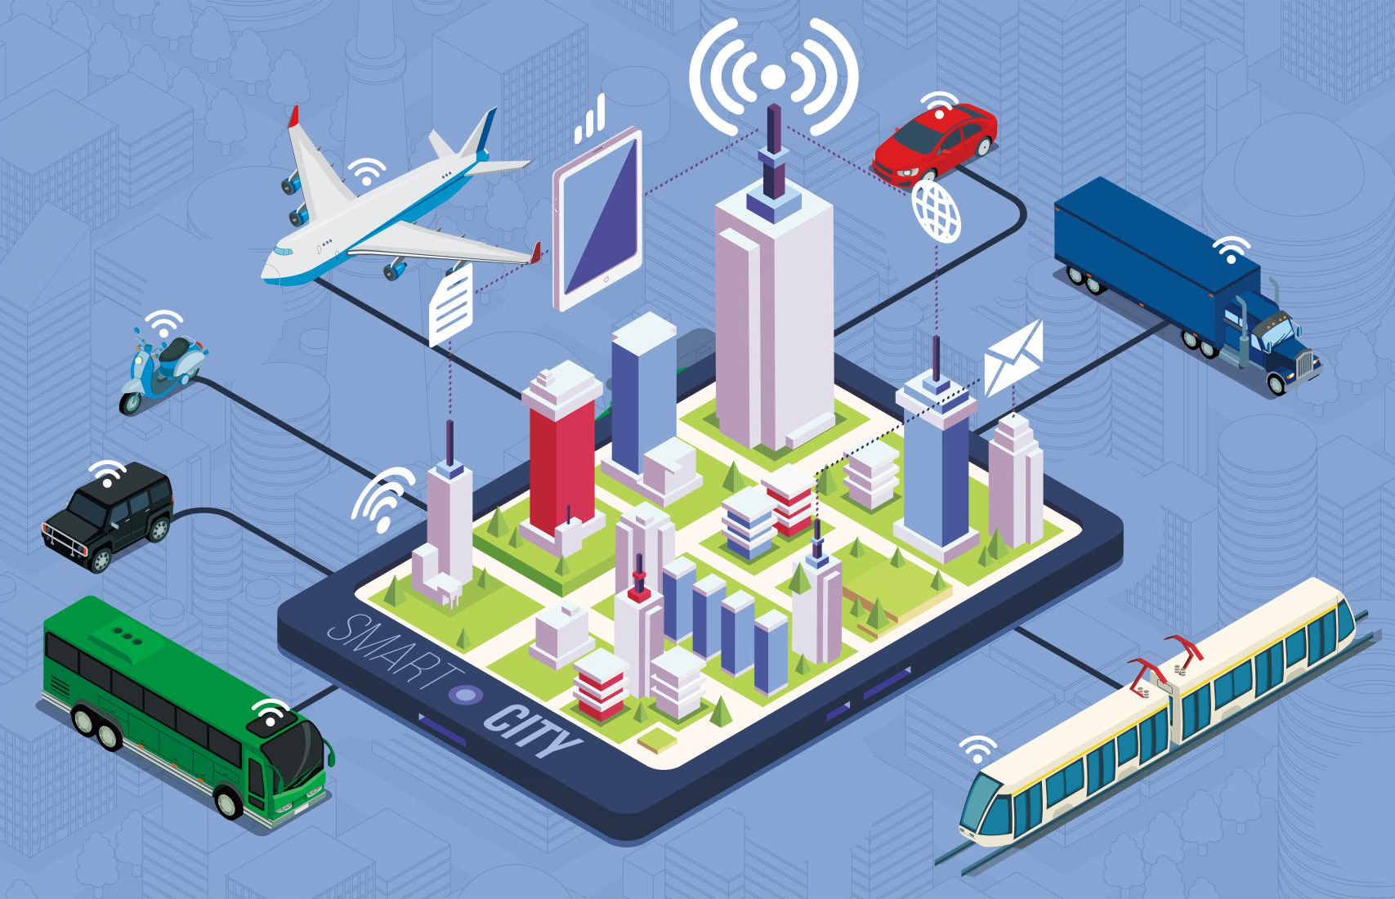
02.
物联网应用
智能农业
供水管理、精准农业、害虫管理等提高粮食产量
应用于各行各业
智能家居---小米
将所有产品连接上网络
智能交通
飞常准/杭州公交app
实时航班动态/公交动态

Slide 8
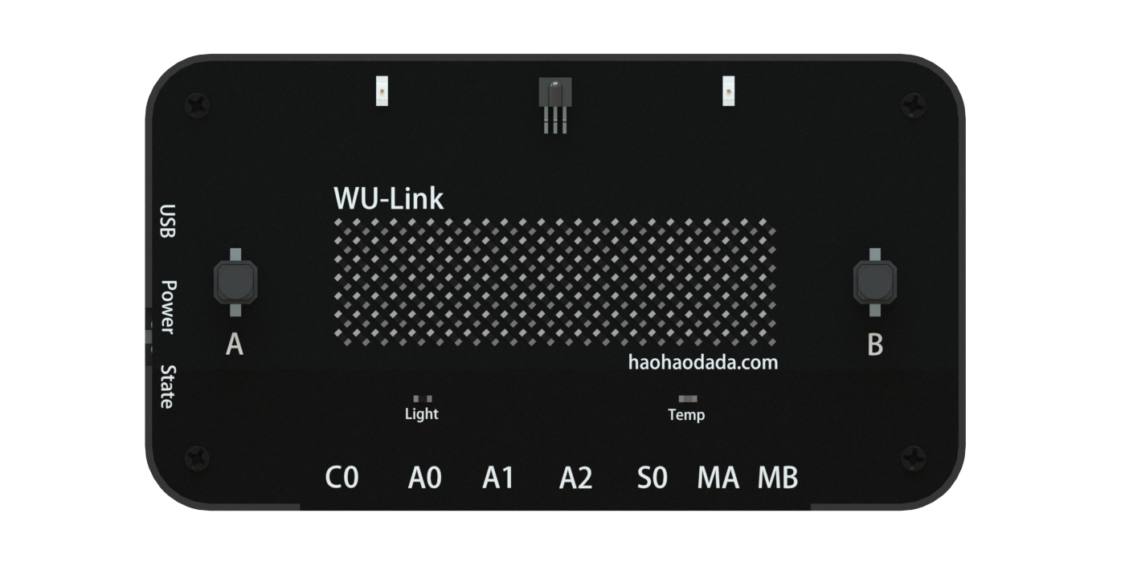
02.
Wu-link硬件初识
WU-Link是一块基于物联网技术的开发板，集在线编程、无线下载、物物互联功能于一体，既能兼容于Arduino、 开发一般的应用，也能非常方便地进行物联网造物。
7×24点阵面板
红外发射器
红外接收器
按键×2
内置：
亮度传感器
扩展：
温度接收器
I2C接口×1
加速度计
模拟接口×3
电子罗盘
数字接口×1
2200mah锂电池
振动马达
电机接口×2
蜂鸣器

Slide 9
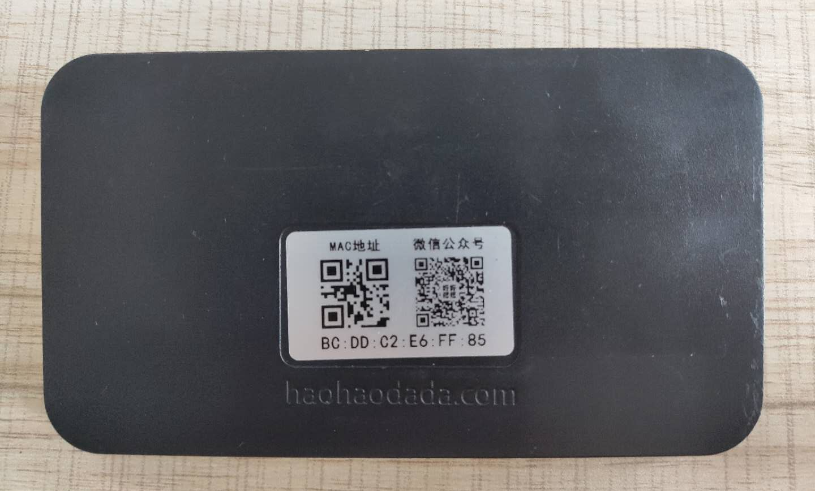
02.
Wu-link硬件初识
好好搭搭官方公众号
全世界所有通过互联网连接的网络设备都会有这样一组网络地址，WU‐Link的MAC地址印刷在面板的背面。Wu-link的MAC地址，在后面无线编程需要用到，每个设备有不同的MAC地址

Slide 10
03
PART 03
Wu-link初试

Slide 11
试一试
在WU-Link上找到点阵屏、按键、亮度传感器、温度传感器、红外发射器、红外接收器等板载元器件以及A0、A1、A2这三个模拟口，S0这个数字口，MA、MB这两个电机接口，C0这个I2C接口。

Slide 12
Wu-link配置---APP配置
03.
Wu-link初试
由于WU-Link是基于物联网的，因此它应该在拥有良好无线网络接入的环境中使用，使用之前首先需要设置接入无线网络。Wu-link配置有多种，这里以APP配置为主。
1、“好搭配网”APP软件安装
进入“好好搭搭”平台，点击“文档”
进入“好好搭搭官方文档”页面，选择“配网APP”

Slide 13
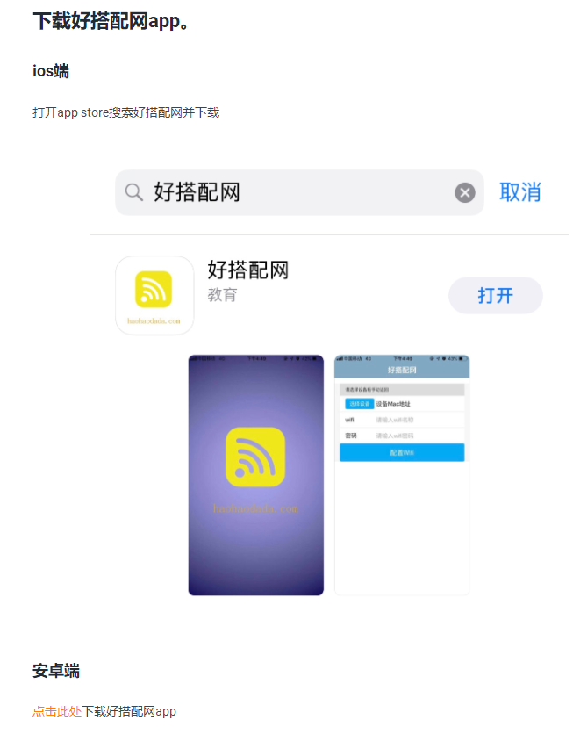
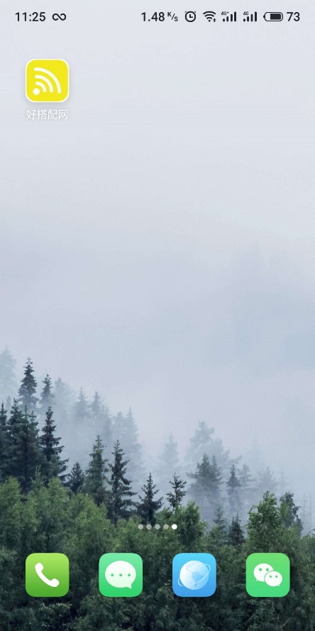
Wu-link配置---APP配置
03.
Wu-link初试
根据手机类型选择下载“好搭配网APP”,IOS系统在自带的app store中下载，安卓系统在网页上进行下载，下载后进行软件安装。或者直接用手机搜索http://www.haohaodada.com/haodapeiwang.apk进行下载安装。

Slide 14
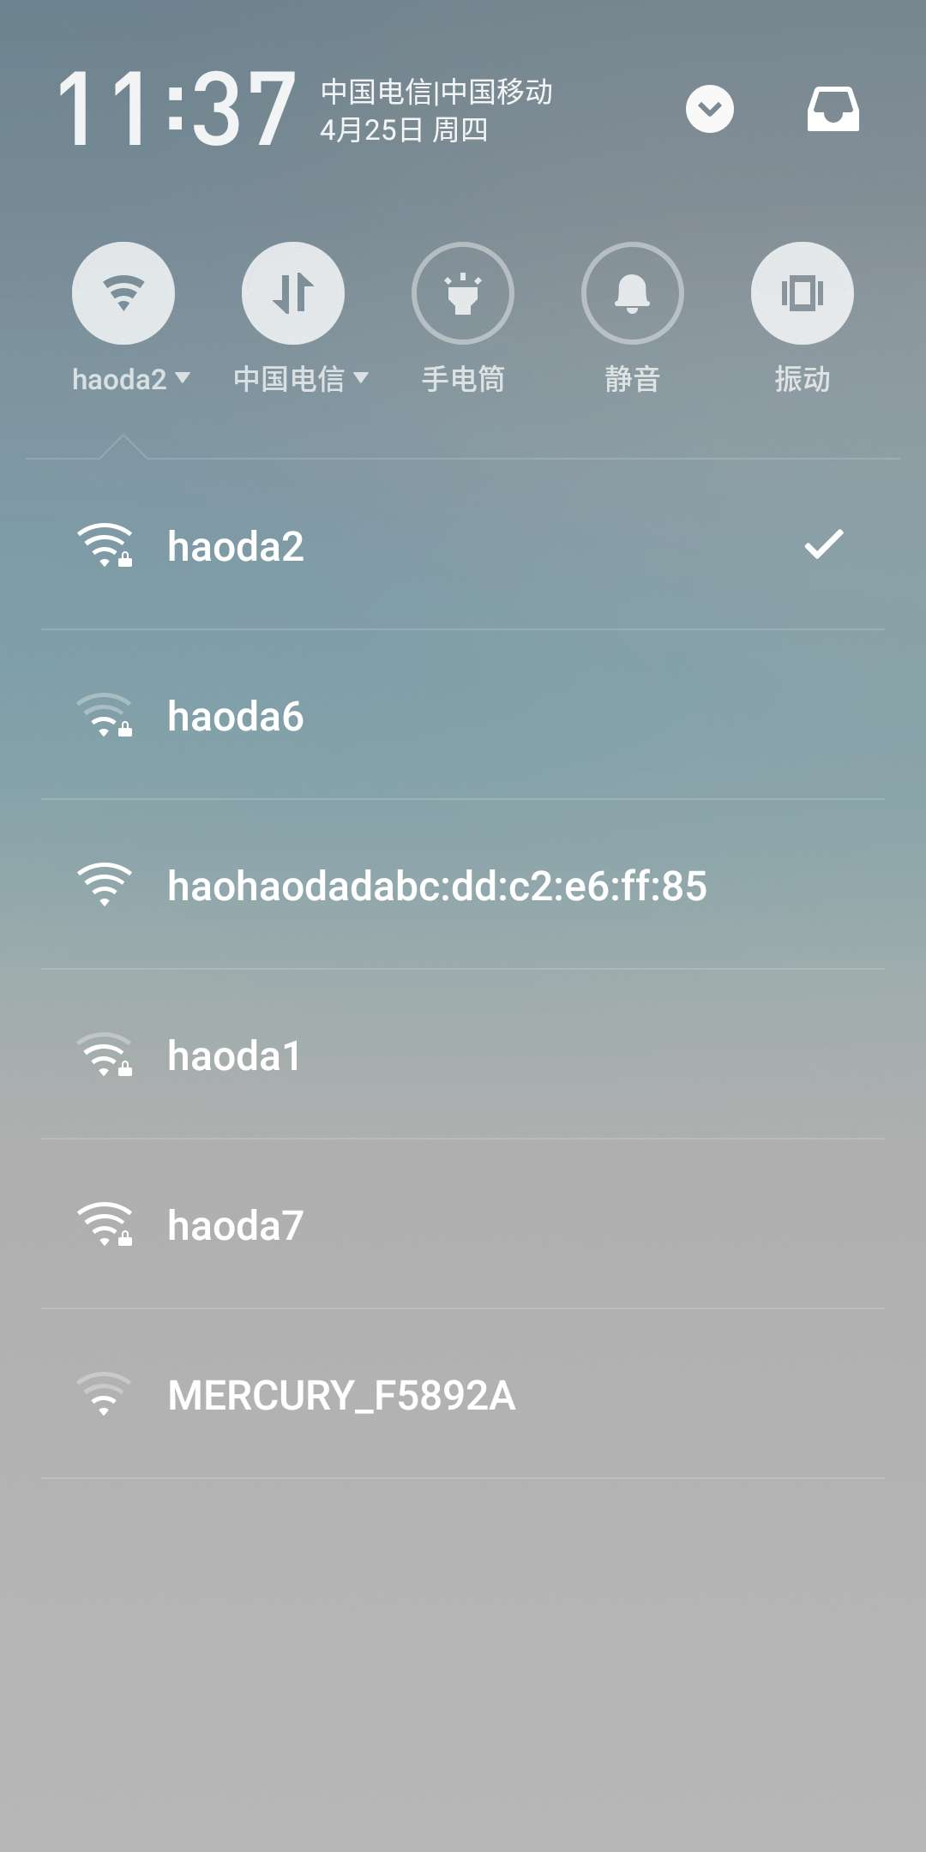
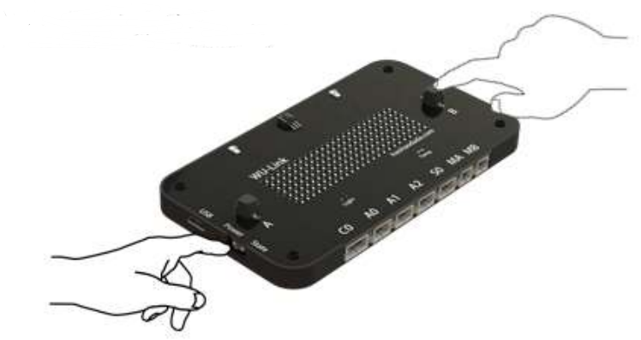
Wu-link配置---APP配置
03.
Wu-link初试
2、wu-link进入APP配置模式
确保WU-Link处于关机状态，然后用右手大拇指按住面板上的“B”键的同时、用左手大拇指按一下电源开关，打开电源（如上左图所示）；
WU-Link的红色电源指示灯会点亮、蜂鸣器响一声，提示WU-Link进入了配置模式；最后松开右手。
此时wu-link会成为一个无线热点，这个无线热点的名称是由“haohaodada”开头、再加上这块WU-Link的mac地址组成的，可以用手机搜索到这个无线热点（如上右图所示）。

Slide 15
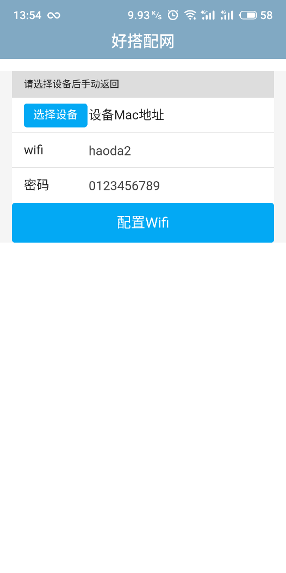
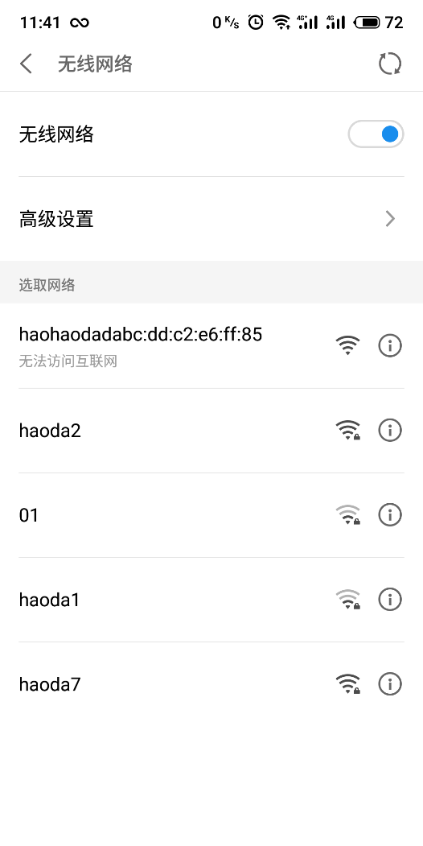
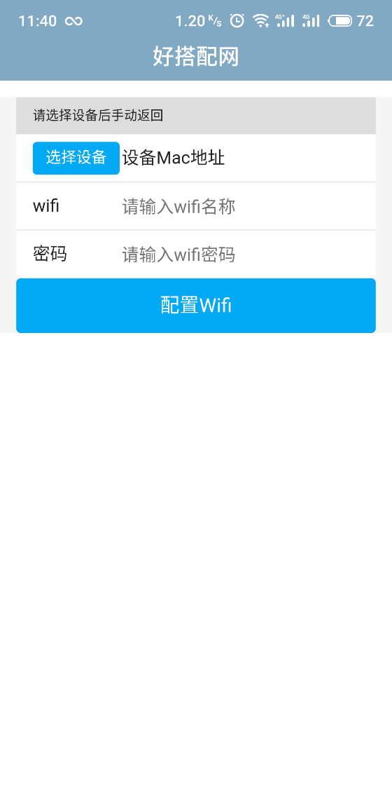
Wu-link配置---APP配置
03.
Wu-link初试
3、APP进行配置
打开好搭配网app，进入如上界面，点击选择设备。
回到好搭配网app，输入所在局域网的wifi名称及密码，点击配置wifi键，即可对设备配网。
打开手机wifi，连接需配网设备

Slide 16
Wu-link配置---APP配置
03.
Wu-link初试
按以上步骤设置并提交WU-Link所要连接的无线网络信息后，WU-Link的网络指示灯会呈红色闪烁状态、同时蜂鸣器持续鸣叫。如果一切顺利，稍等片刻后，WU-Link的网络指示灯变为蓝色常亮、蜂鸣器也会停止鸣叫，就代表WU-Link已成功接入了无线网络。
点击配置wifi键，即可对设备配网。

Slide 17
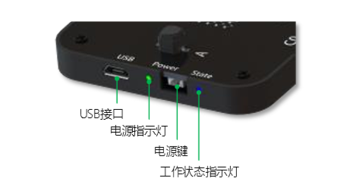
Wu-link工作状态/操作方式
03.
Wu-link初试
开机：关机状态下，单击电源键；当成功连接到事先配置好的无线网络后，蜂鸣器停止鸣叫，工作状态指示灯呈蓝色长亮状态。
关机：开机状态下，快速双击电源键，电源指示灯熄灭，就表明关闭电源、停止工作。
WU-Link正常连接无线网络后，如果内存中有事先保留的程序，会马上执行这个程序。
WU-Link内置有锂电池，所有数据也都通过无线网络传输，因此在使用过程中不需要连接计算机、一般也不需要连 接电源。

Slide 18
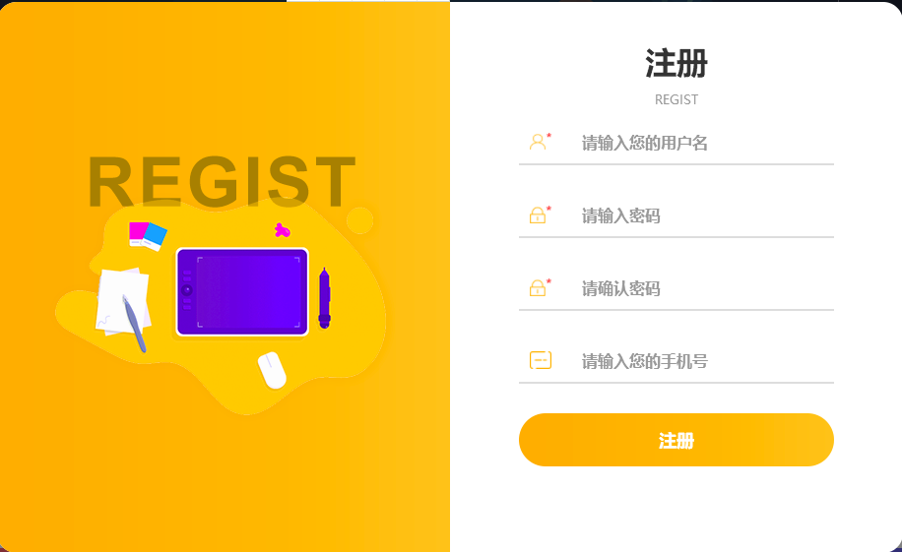
进入在线编程网站
03.
Wu-link初试
打开浏览器，进入“好好搭搭”网站（haohaodada.com），然后单击网站右上角的“登录”按钮，用事先注册好的账号登录。如果没有账号，可以先单击“加入”按钮免费注册。

Slide 19
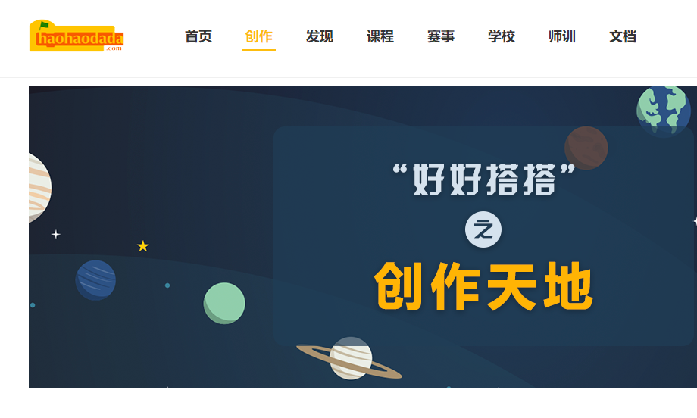
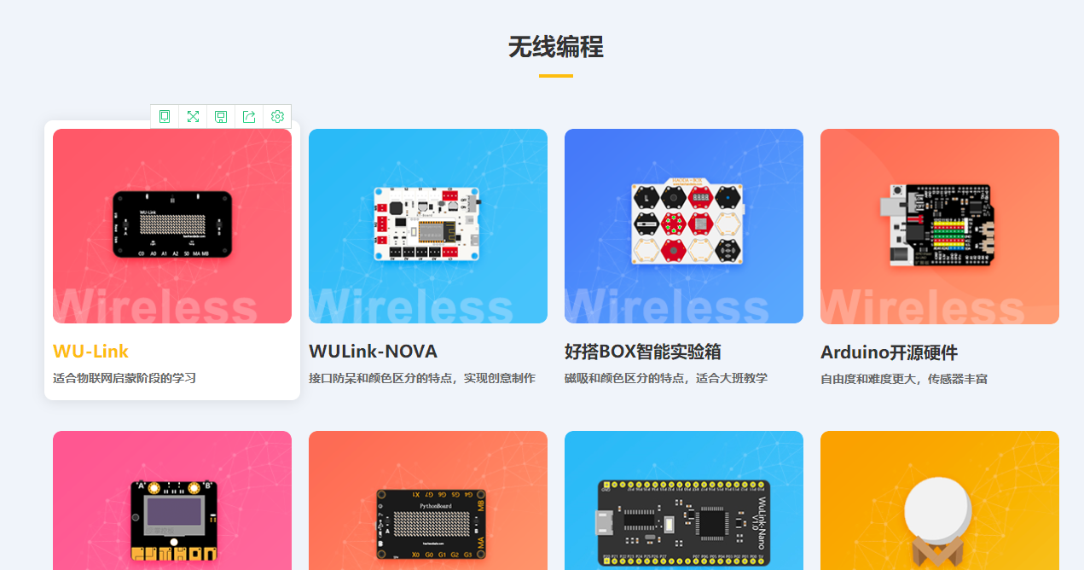
进入在线编程网站
03.
Wu-link初试
单击网站上方目录栏中的“创作”按钮，在“无线编程”区找到“wu-link”创作模板，并打开

Slide 20
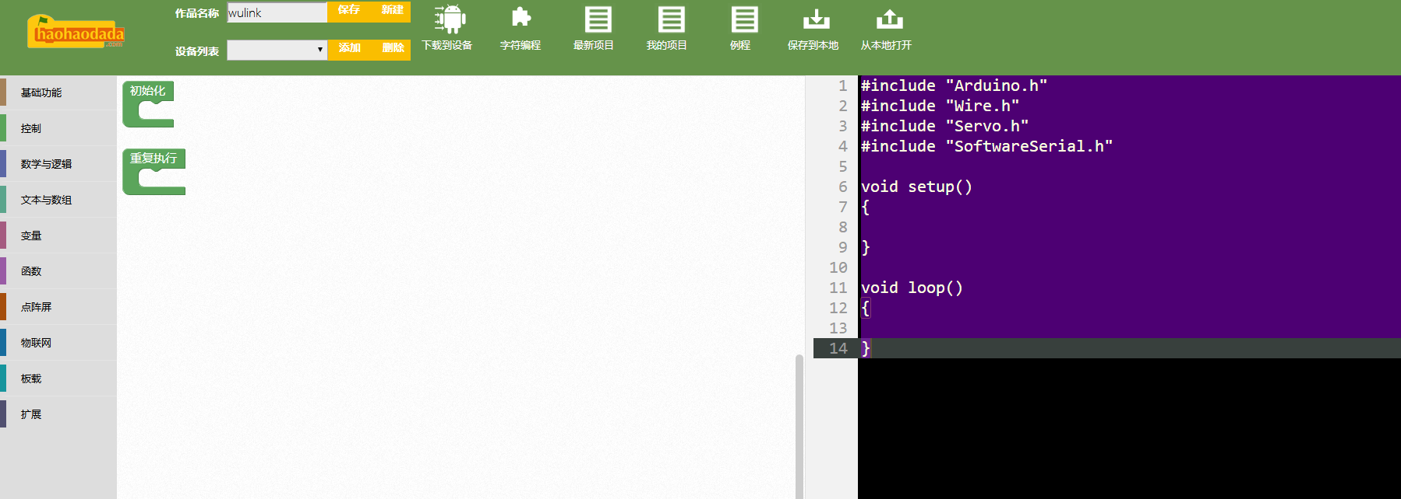
进入在线编程网站
03.
Wu-link初试
工具栏
图形编程区
字符编程对照区
指令区
WU-Link默认进入的是图形化编程网页，它由以下几部分组成：
工具栏：可新建、保存、编译下载程序到设备，还可查看“最新”、“我的”、“例程”项目，将程序“保存到本地”、
“从本地打开”；
指令区：共有九大类、一百多个指令；
图形编程区：将左边“指令区”的指令拖动到“编程区”、按一定的逻辑关系组合起来，可以编写出各种各样的程序；
字符编程对照区：能够根据组合的指令自动生成C语言代码（如果在手机、平板上打开编程网页，默认不会显示“代码区”）。

Slide 21
进入在线编程网站
03.
Wu-link初试
绑定设备，选择上方的“添加”，在弹出的窗口中，输入所要设备的MAC地址，选择添加，设备绑定完成。如果提示“该设备已有绑定用户”，需要在微信公众号上进行强制绑定。

Slide 22
试一试
进入WU-Link编程网页，单击“指令区”中不同的指令类别，看看都有哪些指令？找出你最感兴趣的三个指令？ 猜一猜它们可能有什么用？

Slide 23
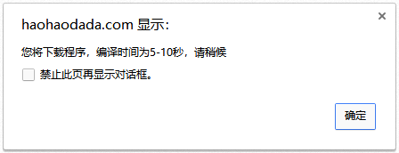
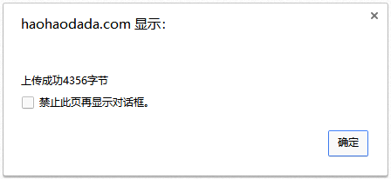
编译和下载程序
03.
Wu-link初试
单击WU-Link在线编程网页上方“工具栏”中的“例程”按钮，在打开的网页中找到并单击“水平仪”程序缩略图，打开这个范例程序。单击“工具栏”中的“下载到设备”按钮，打开如下图所示的提示对话框，单击“确定”按钮开始将程序上传到服务器编译。
服务器编译完成后，会通过无线网络将程序直接下载到账号绑定的WU-Link设备。如果编译、下载成功，会打 开如下图所示的提示对话框。同时蜂鸣器鸣叫，稍等片刻下载完成后，蜂鸣器停止鸣叫。程序下载到WU-Link后会替换原有的旧程序，然后自动运行新下载的程序。

Slide 24
试一试
在WU-Link编程网页的“例程”中，除了“水平仪”程序，你还对什么程序感兴趣？尝试打开、编译、下载到WU-Link中运行，看看这个程序是怎样的？

Slide 25
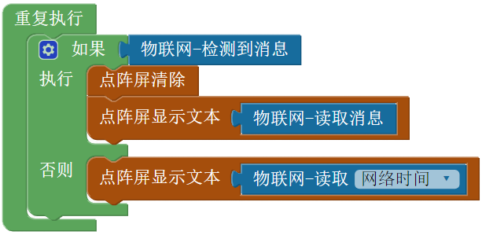
在线修改程序
03.
Wu-link初试
以“例程”中的“接收消息”、“发送消息”这两个范例程序为例，进一步熟悉这种图形化编程方式，体验使用WU-Link进行物联网编程的便捷性。与同伴合作，两人一组，每组两块WU-Link。
使用第一块WU-Link绑定的账号登录好好搭搭网站，打开“例程”中的“接收消息”程序，将这个程序编译下载到第一块WU-Link中

Slide 26
在线修改程序
03.
Wu-link初试
使用第二块WU-Link绑定的账号登录好好搭搭网站，打开“例程”中的“发送消息”程序。上图所示的程序能够重复执行条件判断：如果按下板载的按键“A”，那么会执行“通过物联网发送字符串”指令，发送字符串“Hello”到指定的MAC地址。
删除上图程序代码中“通过物联网发送字符串”指令的“MAC地址”参数，用第一块WU-Link真实的“MAC地址”替代默认的地址。
完成程序代码的修改后，单击“工具栏”中的“下载到设备”按钮，将修改后的“发送消息”程序编译、下载到第二块WU-Link运行。

Slide 27
试一试
第二块WU-Link除了可以向第一块WU-Link发送“Hello”以外，你还能够再修改程序，发送其它信息吗？

Slide 28
拓展与思考
第二块WU-Link除了可以向第一块发送信息以外，你还能够再修改程序，向第三块、甚至更多块WU-Link发送信息 吗？

